Slide 1
День рождения библиотеки КИЖТ УрГУПС
85 лет
1 декабря
2020 года

Slide 2
Поздравляем наших дорогих читателей всех поколений и надеемся на скорую встречу! Библиотекари

Slide 3
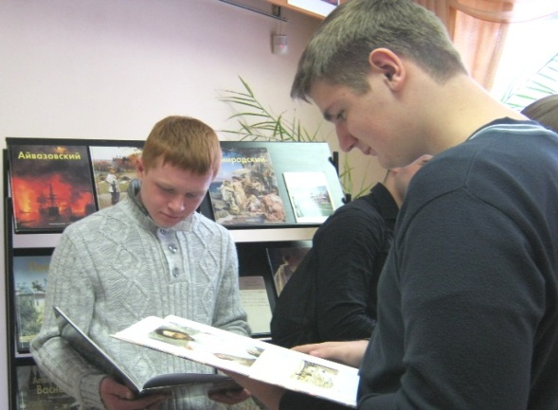
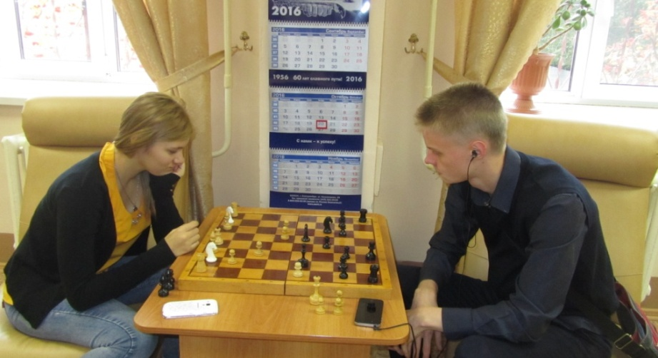
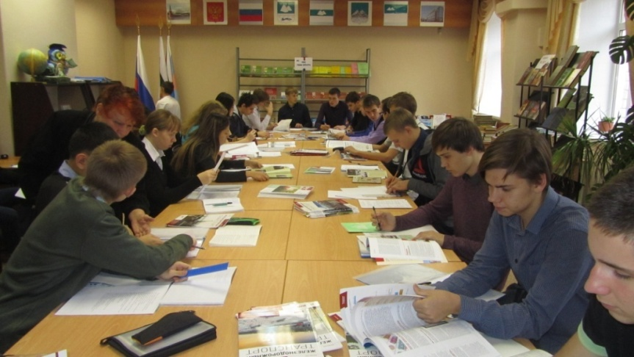

Slide 4
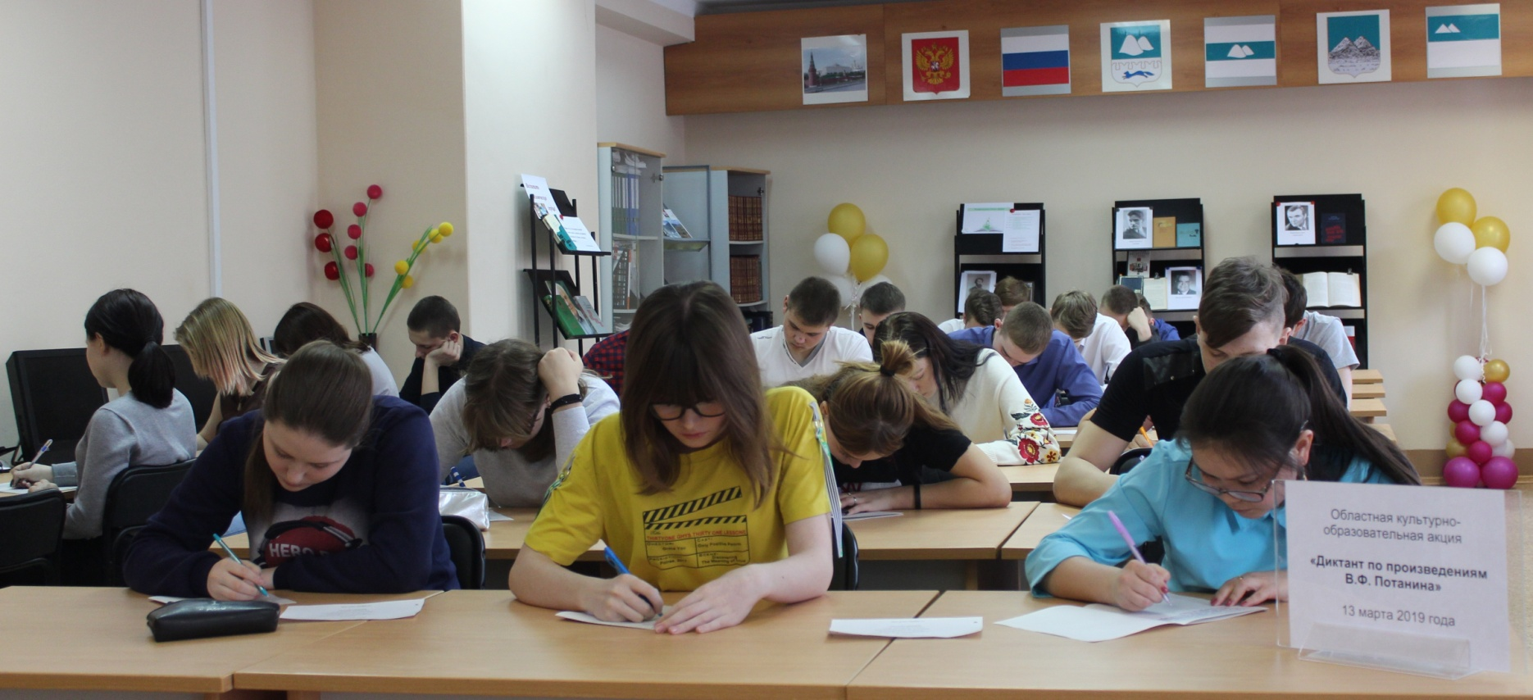
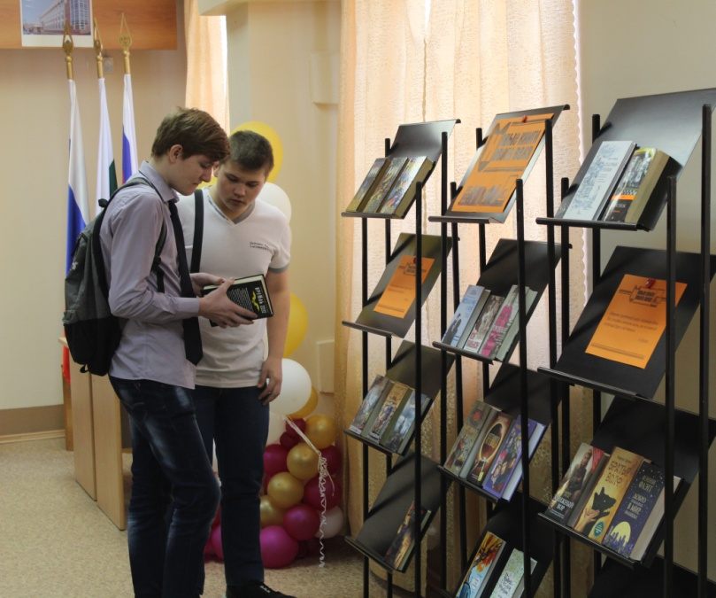

Slide 5
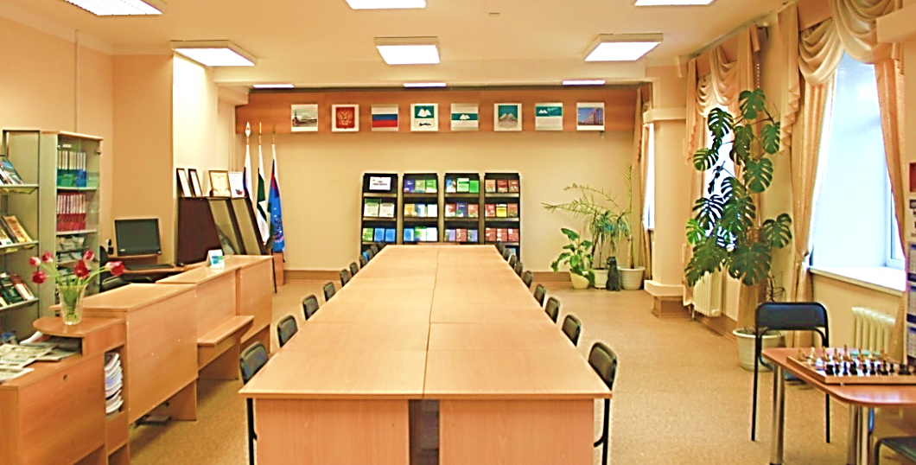
С Днём Рождения,
БИБЛИОТЕКА!

